Slide 1
Europos
klimato paktas

Slide 2
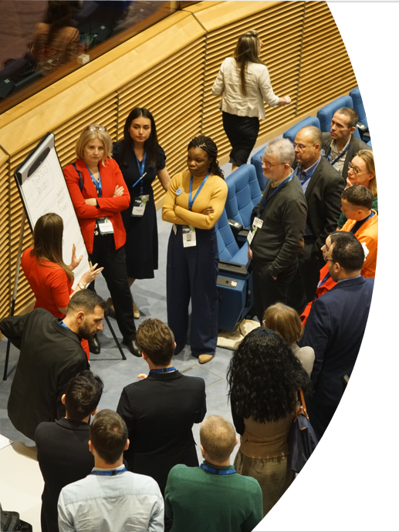
Turinys
1. Apie Europos klimato paktą
2. Europos klimato pakto įgyvendinimas
3. Dalyvaukite!

Slide 3
Apie Europos
1.
klimato paktą

Slide 4
Kas yra Europos klimato paktas?
20
Europos klimato paktas – tai Europos Komisijos pradėta iniciatyva, kuria siekiama sukurti žmonių, susivienijusių bendram tikslui – kovai su klimato kaita, judėjimą.
Jis yra Europos žaliojo kurso dalis ir padeda ES siekti tikslo iki 2050 m. neutralizuoti poveikį klimatui.
50

Slide 5
Tikslai
Didinti informuotumą
Skatinti
Sujungti piliečius
apie klimato problemas ir ES veiksmus
klimato srities veiksmus ir didinti įsitraukimą
ir organizacijas, veikiančias klimato srityje, ir padėti jiems mokytis vieniems iš kitų
“
Pakto šūkis yra „Mano pasaulis. Mano veiksmai. Mūsų planeta.“

Slide 6
Prioritetinės sritys
03
01
02
Ekonomika ir teisinga pertvarka
Klimato politika ir praktiniai veiksmai
Prisitaikymas prie neišvengiamo klimato poveikio

Slide 7
Klimato pakto bendruomenė
Sekretoriatas
Šalių koordinatoriai ir ryšiai su visuomene
Klimato pakto ambasadoriai
sutelkia Pakto bendruomenę ir koordinuoja jos veiklą centriniu lygmeniu.
Šalių koordinatoriai ir ryšių su visuomene agentūros daugiausia dėmesio skiria Pakto vizijos įgyvendinimui nacionaliniu lygmeniu.
informuoja, įkvepia ir remia klimato politiką ir veiksmus savo bendruomenėse.
Klimato pakto partneriai
Pakto draugai
yra organizacijos, įsipareigojusios spręsti klimato kaitos problemas ir prisidėti prie tvarios ateities kūrimo.
yra rėmėjai, norintys aktyviai dalyvauti sprendžiant su klimatu susijusius klausimus savo šalyje.

Slide 8
Ambasadoriai
Klimato pakto ambasadoriai yra organizacijų, bendruomenių, neformalių grupių ar judėjimų vadovai, vietos valdžios institucijos, kultūros institucijų atstovai, nuomonės formuotojai ir kt. Šiuo metu daugiau nei 800 ambasadorių:
rodo pavyzdį ir įkvepia kitus imtis klimato srities veiksmų;
savo tinkluose ir komunikacijos kanaluose dalijasi Pakto pranešimais;
organizuoja vietos, nacionalinius, regioninius ar Europos renginius bei veiklą ir juose dalyvauja.

Slide 9
PARTNERIAI
Klimato pakto partneriai yra organizacijos, įsipareigojusios kovoti su klimato kaita ir prisidėti prie tvarios ateities kūrimo. Kaip Pakto dalis, jos:
didina Pakto matomumą savo svetainėse ir pristato laimėjimus oficialiais kanalais;
dalyvauja išskirtiniuose renginiuose su ES politikos formuotojais;
bendradarbiauja su ambasadoriais nacionaliniu ir regioniniu lygmenimis.

Slide 10
Europos klimato
2.
pakto įgyvendinimas

Slide 11
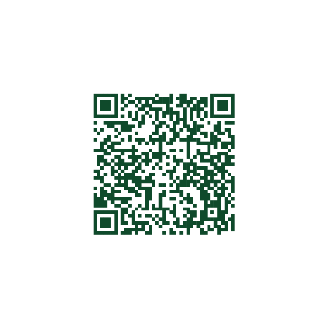
Piliečių įtraukimas į klimato srities veiksmus
Įgyvendinant Klimato paktą piliečiai įtraukiami į diskusijas apie klimato srities veiksmus, pasitelkiant tokią veiklą kaip:
klimato klausimams nagrinėti skirti pasivaikščiojimai
lygiaverčiai parlamentai
vietos klimato srities veiksmų grupės
nuotraukų istorijų dirbtuvės
Apsilankykite svetainėje ir sužinokite daugiau

Slide 12
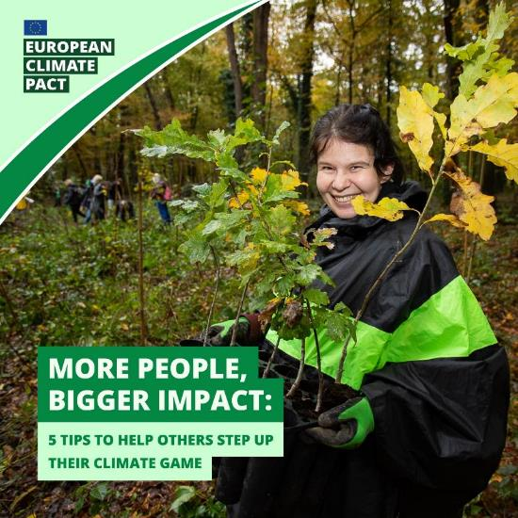
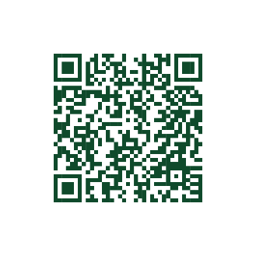
Veikla ES VALSTYBĖSE NARĖSE
Visose valstybėse narėse šalių koordinatoriai ir ryšių su visuomene agentūros organizuoja ir reklamuoja renginius ir veiklą, skirtus vietos Pakto bendruomenei ir visuomenei, pavyzdžiui:
piliečių įtraukimo veiklą
nacionalinius renginius, į kuriuos susirenka Pakto bendruomenė
gebėjimų ugdymo dirbtuves
mokymosi ir dalijimosi žiniomis sesijas
Susisiekite su Pakto šalių koordinatoriais

Slide 13
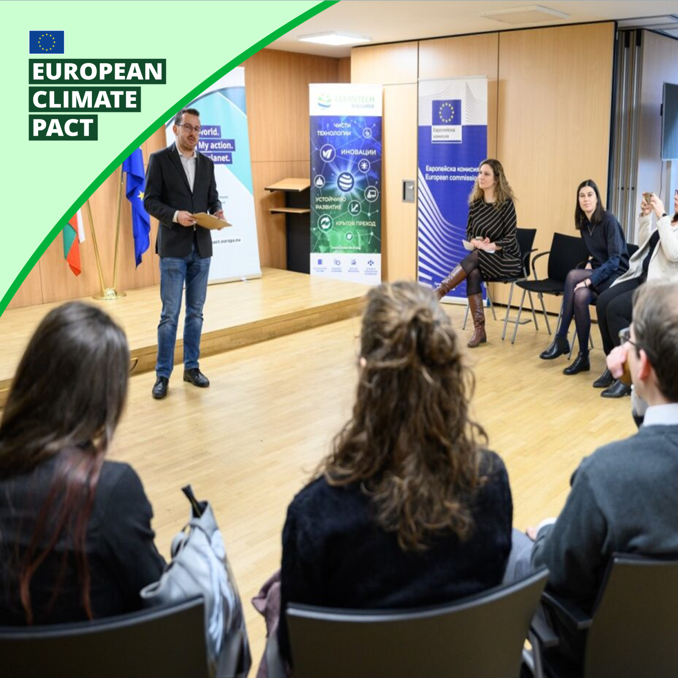
Veikla ES šalyse
Gebėjimų stiprinimo renginys Belgijoje ​ Nacionalinis renginys Bulgarijoje Piliečių įtraukimo renginys Estijoje​

Slide 14
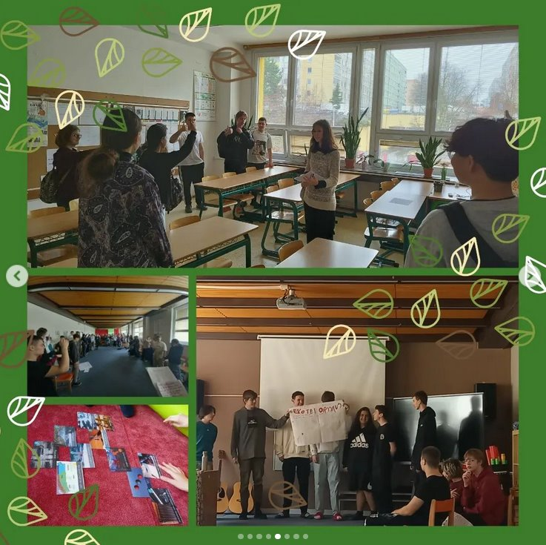
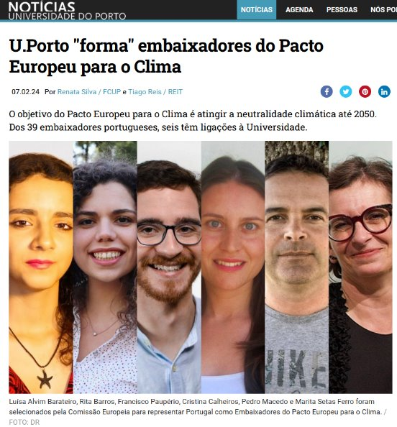
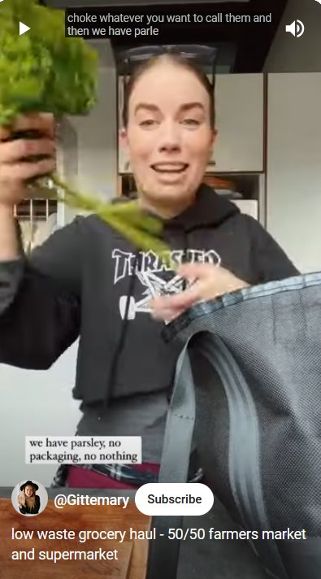
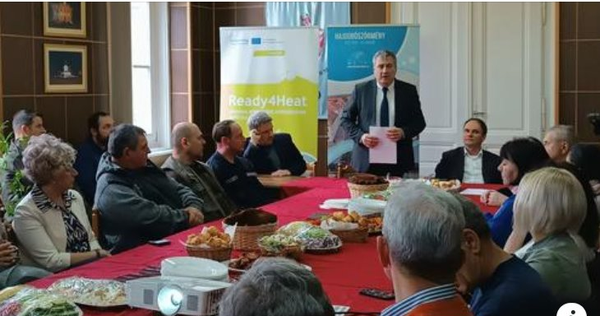
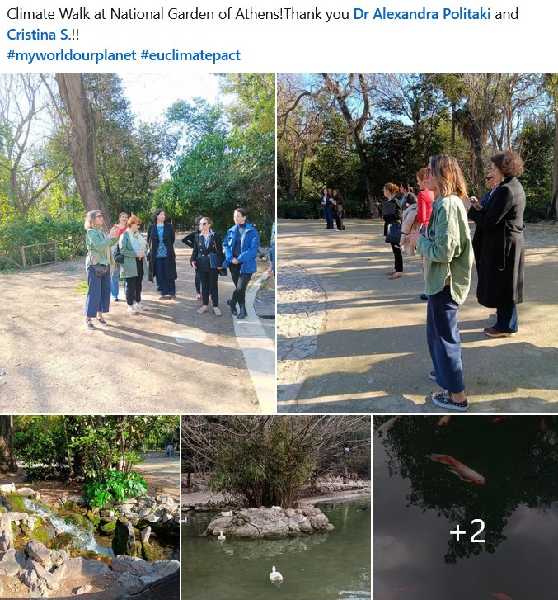
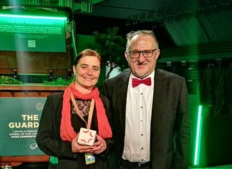
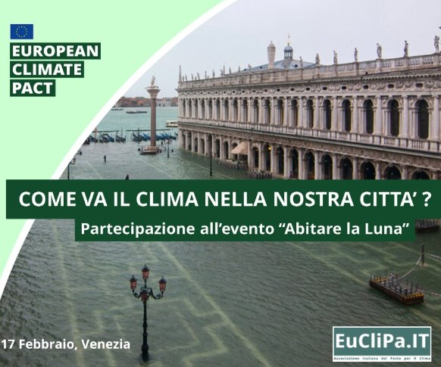
Ambasadorių veikla
Pakto ambasadoriai vietos lygmeniu organizuoja daugybę veiklų, kuriomis siekiama skatinti pokyčius ir didinti informuotumą: rengia dirbtuves, seminarus, diskusijas, socialinės žiniasklaidos kampanijas ir pan.

Slide 15
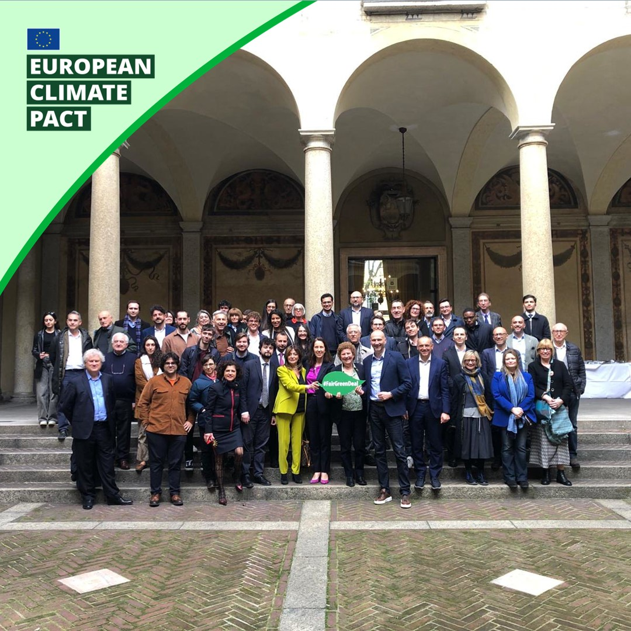
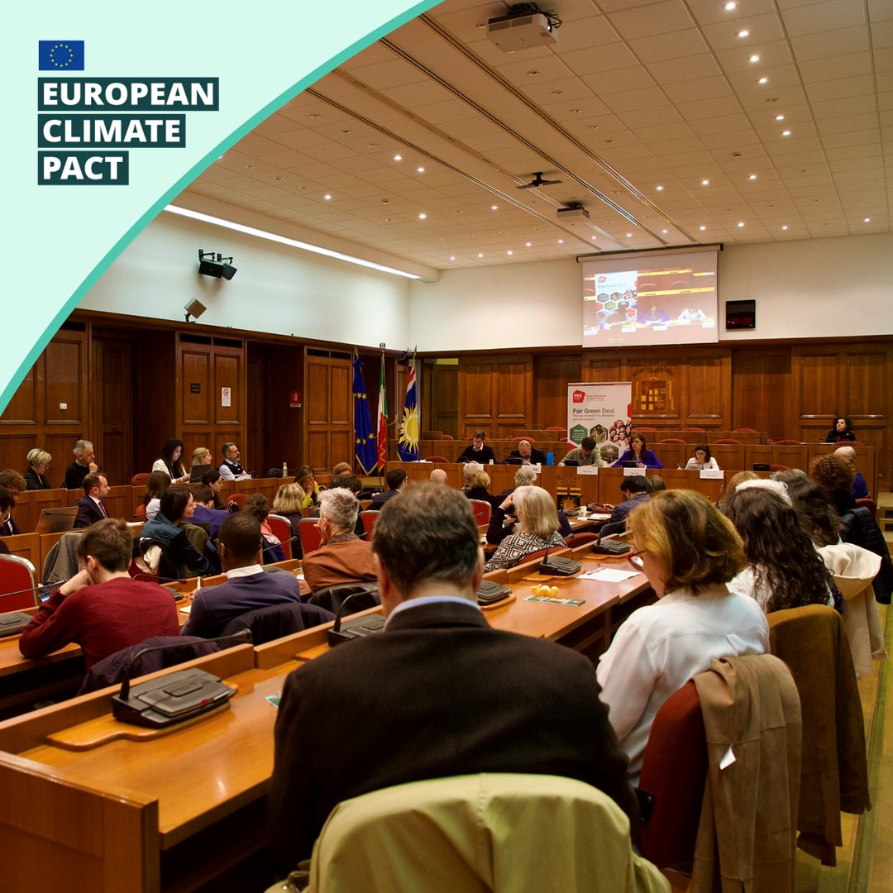
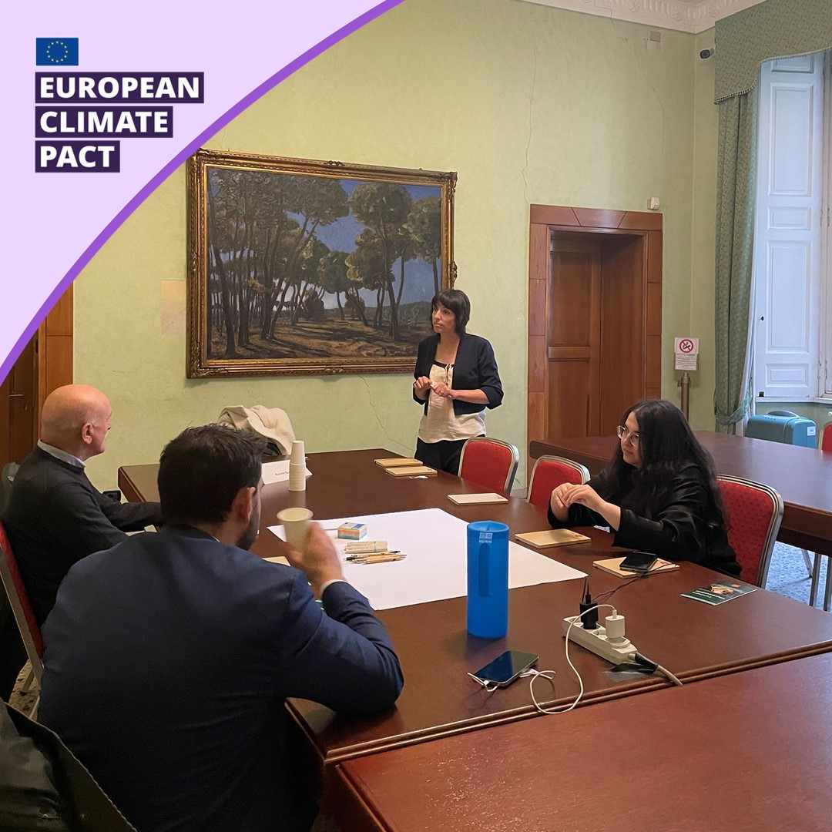
PARTNERIŲ VEIKLA
PARTNERIŲ VEIKLA
Judumas mieste ir tvarūs miestai. Lombardijos ir Europos vietos pokalbis ir mokymai vietos administratoriams Milane, Italijoje.

Slide 16
Bendradarbiavimas su vietos valdžios institucijomis
Įgyvendinant Klimato paktą bendradarbiaujama su vietos valdžios institucijomis, kad būtų skatinamas tolesnis jų renginių matomumas, pasitelkiant:
Regionų komitetą
pokalbius apie Klimato pakto įgyvendinimą vietos lygmeniu
Prisitaikymo prie klimato kaitos misijos įgyvendinimo platformą (MIP4ADAPT)

Slide 17
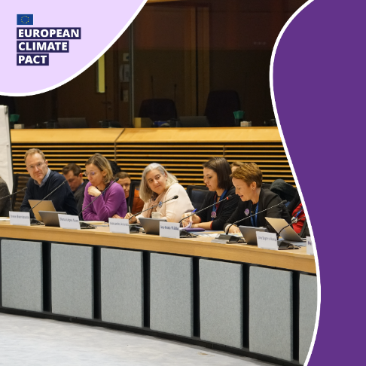
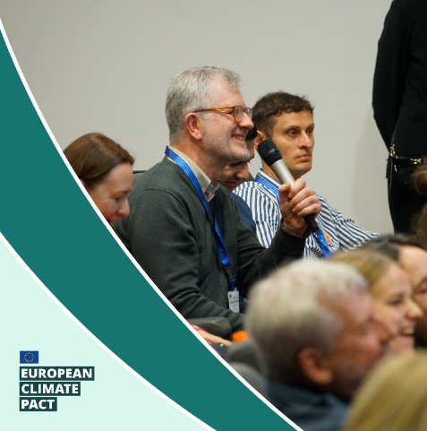
PAGRINDINĖ VEIKLA
Paktui skirtoje svetainėje reguliariai skelbiami nauji ištekliai tiems, kurie nori įgyti daugiau žinių su klimatu susijusiais klausimais. Apie su Paktu susijusią veiklą taip pat galite sužinoti naujienų ir renginių skiltyse, užsiprenumeruoti Pakto naujienlaiškį ir sekti naujienas apie Paktą socialiniuose tinkluose „Facebook“, „X“, „LinkedIn“, „Instagram“.
Be to, bendruomenės nariai kviečiami dalyvauti kas mėnesį vykstančiuose internetiniuose bendruomenės pokalbiuose ir kas dvejus metus rengiamame bendruomenės forume, kad susipažintų su kitais ambasadoriais bei partneriais ir mokytųsi vieni iš kitų.
Kasmetiniame Paktui skirtame renginyje susirenka Klimato pakto bendruomenės nariai iš visos Europos, kad kartu ieškotų naujų būdų, kaip paskatinti klimato srities veiksmus vietos bendruomenėse.
Daugiau apie 2024 m. renginį skaitykite čia.

Slide 18
Dalyvaukite!
3.

Slide 19
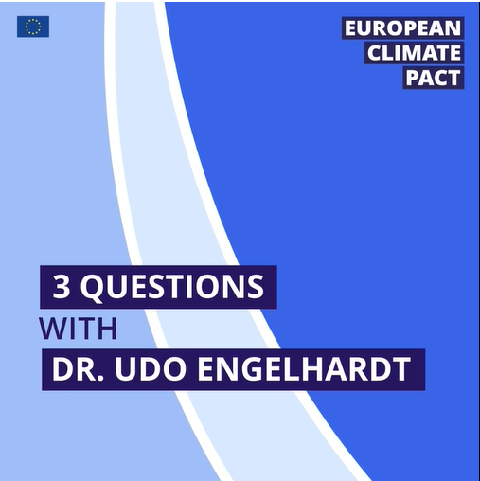
Kodėl verta prisijungti prie Pakto?
Kaip organizacijos, asociacijos, regiono ar miesto atstovas:
Gaukite prieigą prie komunikacijos priemonių ir padėkite informuoti, šviesti ir įkvėpti savo bendruomenę.
Pasinaudokite galimybėmis užmegzti ryšius, mokytis iš kitų ir dalytis žiniomis.
Parodykite savo įsipareigojimą imtis klimato srities veiksmų.
Rodykite pavyzdį ir įkvėpkite kitus kaip Pakto partneris. Kvietimai tapti partneriais skelbiami reguliariai.

Slide 20
Kodėl verta prisijungti prie Pakto?
Kaip individualus asmuo:
Apie klimato kaitą ir jos reikšmę jums.
Dalyvaukite veikloje ir renginiuose
arba organizuokite savo iniciatyvas.
Sužinokite
Bendraukite su panašiai mąstančiais žmonėmis
siekdami tikrų pokyčių vietoje ir ieškodami su klimatu susijusių iššūkių sprendimų.
Rodykite pavyzdį ir įkvėpkite kitus
kaip ambasadorius. Kvietimai tapti ambasadoriais skelbiami reguliariai.
Pasidalykite savo nuomone ir bendradarbiaukite
su Europos, vietos ir regionų politikos formuotojais.

Slide 21
Kaip galėtumėte dalyvauti?
Tapkite Klimato pakto ambasadoriumi ir remkite klimato srities veiksmus savo bendruomenėje.
Organizuokite savo klimato srities veiksmų grupės veiklą ir pasisemkite įkvėpimo iš mūsų skubių piliečių įtraukimo priemonių.
Tapkite Pakto partneriu ir padidinkite savo organizacijos matomumą imantis klimato srities veiksmų.
Naudokitės mūsų ištekliais siekdami skleisti aiškią ir tikslią informaciją apie klimato kaitą ir klimato srities veiksmus.
Tapkite Pakto draugu, jei norite gauti rekomendacijų, kaip imtis daugiau klimato srities veiksmų.
Prisijunkite prie Pakto komandos, dalyvaujančios Jungtinių Tautų kampanijoje „ActNow“ per programėlę „AWorld“! Kasdiene veikla mažinkite anglies pėdsaką ir imkitės išmatuojamų veiksmų, kad pasiektumėte darnaus vystymosi tikslus.
Užregistruokite savo Klimato pakto palydovinį renginį, kad jūsų renginys būtų paskelbtas Klimato pakto svetainėje.

Slide 22
Skubios piliečių įtraukimo priemonės
Semkitės įkvėpimo iš Pakto svetainėje paskelbtų skubių priemonių.
Užregistruokite veiklą, kurią planuojate organizuoti
Surenkite veiklą
Pasidalykite rezultatais su Europos klimato pakto komanda
Skleiskite informaciją apie savo veiklą bei jos rezultatus ir raginkite kitus organizuoti veiklą!

Slide 23
Skubios piliečių įtraukimo priemonės
Klimato klausimams nagrinėti skirti pasivaikščiojimai
Vietos klimato srities veiksmų grupė
Lygiavertis parlamentas
Nuotraukų istorija
Ekskursijos su vadovu po vietos rajonus, per kurias pristatoma tvari praktika ir iniciatyvos, padedančios užtikrinti žaliąją pertvarką.
Fotografijos dirbtuvės, kuriose dalyviai fiksuoja ir apmąsto klimato problemas ir jų sprendimus. Rezultatai gali turėti įtakos sprendimų priėmimui ir paskatinti pokyčius.
Žmonių grupė, siekianti bendro tikslo, pavyzdžiui, sukurti bendruomenės sodą, suremontuoti kavinę ar sukurti vietos energetikos bendriją.
Diskusijos apie tai, kaip perėjimas prie neutralaus poveikio klimatui ekonomikos gali praktiškai veikti mūsų kasdieniame gyvenime ir kokia politika turėtų būti įgyvendinama, kad paskatintų mus eiti į priekį.
Apsilankykite svetainėje ir sužinokite daugiau

Slide 24
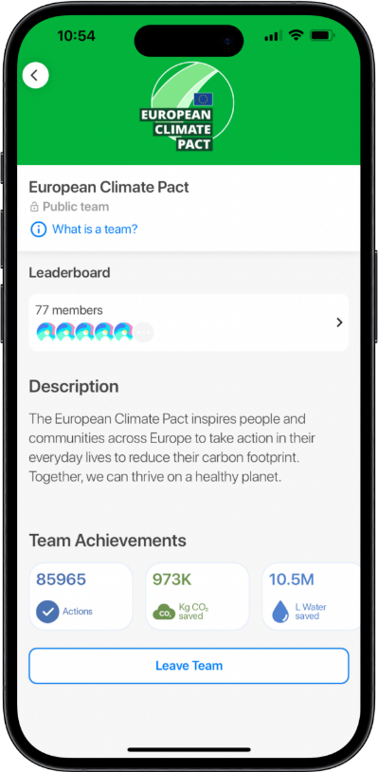
Paktas ir JT veikla dabar
Europos klimato paktas suvienijo jėgas su Jungtinių Tautų kampanija „ActNow“ ir kampanijai skirta mobiliąja programėle „AWorld“, kuri įkvepia žmones imtis klimato srities veiksmų.
Naudotojai, prisijungę prie Europos klimato pakto komandos iššūkio programėlėje „Aworld“, ėmėsi daugiau nei 900 000 klimato srities veiksmų.

Slide 25
Pasidalykite savo istorijomis su mumis!
Kiekvienas iš mūsų gali padėti kurti tvaresnę ateitį. Dalijimasis įkvepiančiomis sėkmės istorijomis, sprendimais ir veiksmais įvairialypėje Pakto bendruomenėje yra mūsų komunikacijos pagrindas.
Pasidalykite savo istorijomis su mumis adresu stories@euclimatepact.eu.
Įtraukite svarbių nuorodų, priedų, nuotraukų ar detalių, kurios padės mums suprasti jūsų istoriją ir ja pasidalyti.

Slide 26
Daugiau informacijos
Apsilankykite Klimato pakto svetainėje, kur rasite Pakto bendruomenės istorijų, naudingų išteklių ir medžiagos, kuri įkvėps imtis veiksmų.
Taip pat galite užsiprenumeruoti mūsų naujienlaiškį ir sekti mus socialiniuose tinkluose, kad gautumėte naujausią informaciją apie klimato srities veiksmus.
Raskite mūsų turinį naudodami saitažodžius #EUClimatePact #MyWorldOurPlanet
Turite klausimų? Nedvejodami kreipkitės į sekretoriatą adresu contact@euclimatepact.eu
Platforma | Žyma
„Facebook“ | @EU Climate Action
„X“ | @EUClimateAction
„LinkedIn“ | @EU Environment and Climate
„Instagram“ | @ourplanet_eu

Slide 27
Ačiū
už dėmesį!

